Slide 1


TẬP HUẤN
HƯỚNG DẪN PHỐI HỢP VỚI
CHA MẸ TRONG CHĂM SÓC GIÁO DỤC TRẺ
SỞ GIÁO DỤC VÀ ĐÀO TẠO THÀNH PHỐ HỒ CHÍ MINH

Slide 2

1. Vai trò của nhà trường và cha mẹ trong việc phối hợp CSGD trẻ
2. Hình thức phối hợp giữa nhà trường và gia đình trong công tác chăm sóc giáo dục trẻ
3. Một số kĩ năng cần có khi làm việc với cha mẹ

Slide 3

1. Vai trò của nhà trường và cha mẹ trong việc phối hợp chăm sóc giáo dục trẻ
+ Nhà trường
- Thống nhất quan điểm, ND, PPGD giữa nhà trường và gia đình.
- Có kế hoạch hỗ trợ cha mẹ trong các hoạt động CSGD trẻ: truyền thông, tham vấn/tư vấn, thực hành cho CM trong việc nâng cao ý thức, kiến thức, kĩ năng về CSGD trẻ.
- Tạo cơ hội thuận lợi cho cha mẹ tiếp cận với các hoạt động CSGD trẻ.
- Tham mưu với lãnh đạo địa phương, các ban ngành hỗ trợ và giám sát việc CSGD trẻ tại trường mầm non cũng như tại gia đình.

Slide 4
+ Gia đình
- Cung cấp thông tin liên quan đến sự phát triển và cá tính của trẻ.
- Chủ động tham gia vào các hoạt động CSGD trẻ tại trường cũng như tại gia đình.
- Chủ động đề xuất nhà trường cung cấp thông tin về sự phát triển và thay đổi của trẻ.
- Thống nhất cùng với GV/nhà trường tạo ra môi trường giáo dục phù hợp cho trẻ (MTVC và MTTT) tạo cơ hội cho trẻ phát huy hết tiềm năng.

Slide 5

2. Hình thức phối hợp giữa nhà trường và gia đình trong công tác chăm sóc giáo dục trẻ
Gia đình
Nhà trường

Slide 6

MỘT SỐ HÌNH ẢNH VỀ CÔNG TÁC PHỐI HỢP
GIỮA GIA ĐÌNH VÀ NHÀ TRƯỜNG
TẠI CÁC CƠ SỞ GIÁO DỤC MẦM NON
CÔNG LẬP VÀ NGOÀI CÔNG LẬP
TRÊN ĐỊA BÀN THÀNH PHỐ

Slide 7

Công tác truyền thông/tuyên truyền trong trường mầm non

Slide 8
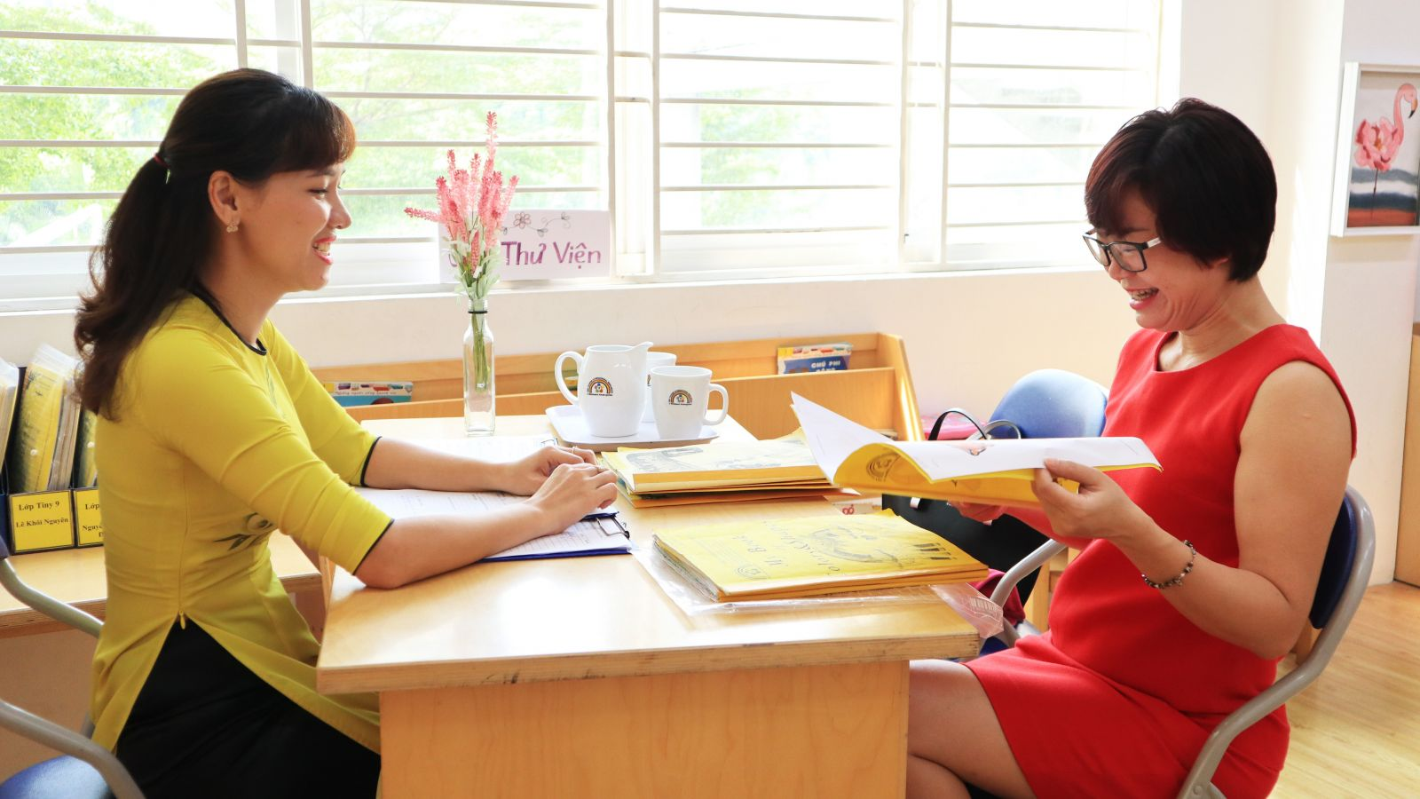
Một buổi truyền thông trực tiếp của giáo viên và phụ huynh

Slide 9
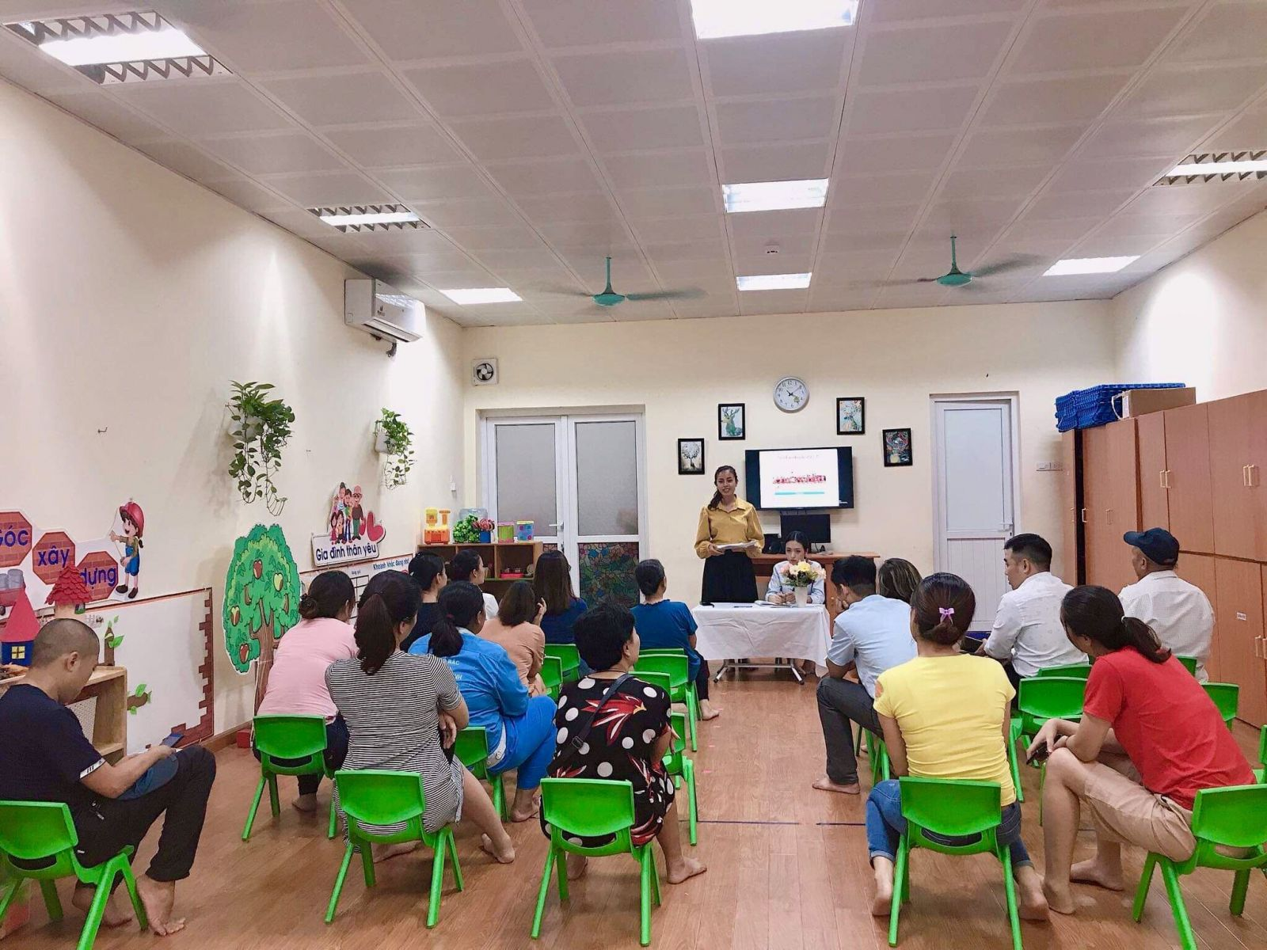
Truyền thông trực tiếp thông qua buổi họp phụ huynh

Slide 10
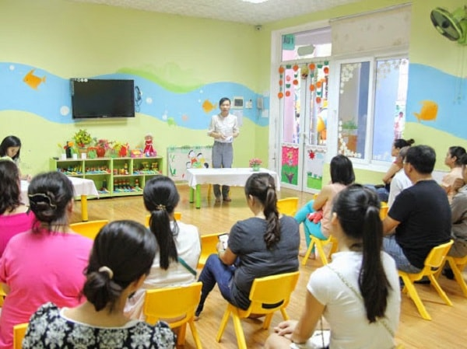

Slide 11
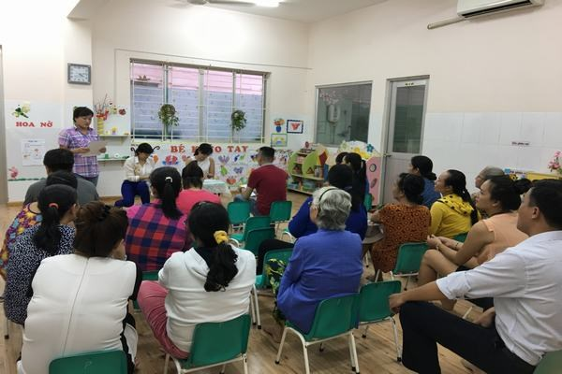

Slide 12
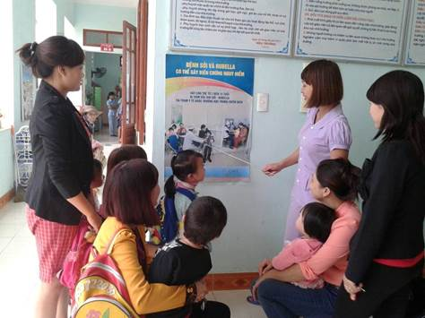
Một buổi tuyên truyền về công tác khám sức khỏe đầu năm học

Slide 13
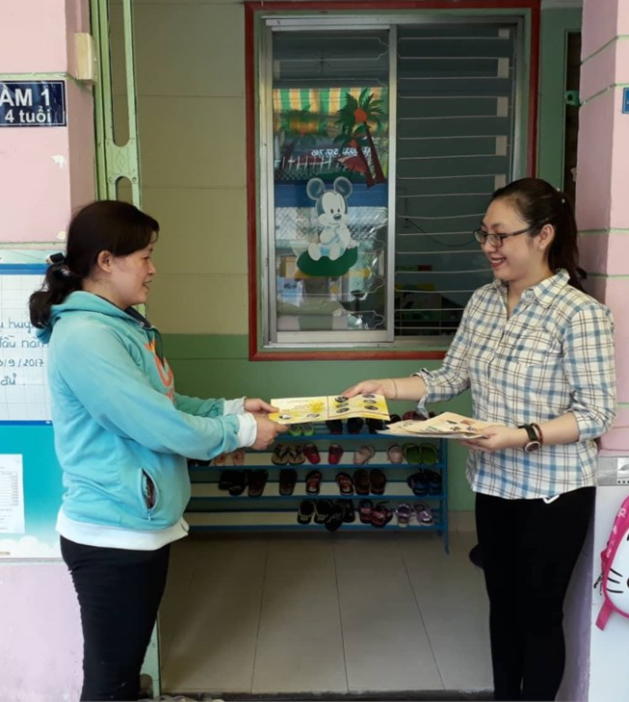
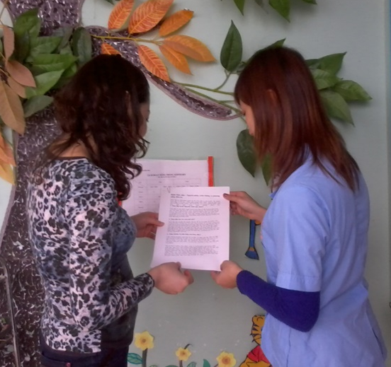
Tuyên truyền về các hoạt động phối hợp trong nhà trường

Slide 14

Công tác tham vấn, tư vấn
tọa đàm/ chia sẻ kinh nghiệm

Slide 15

Một buổi tham vấn giữa giáo viên và phụ huynh
trong việc chăm sóc giáo dục trẻ

Slide 16


Slide 17
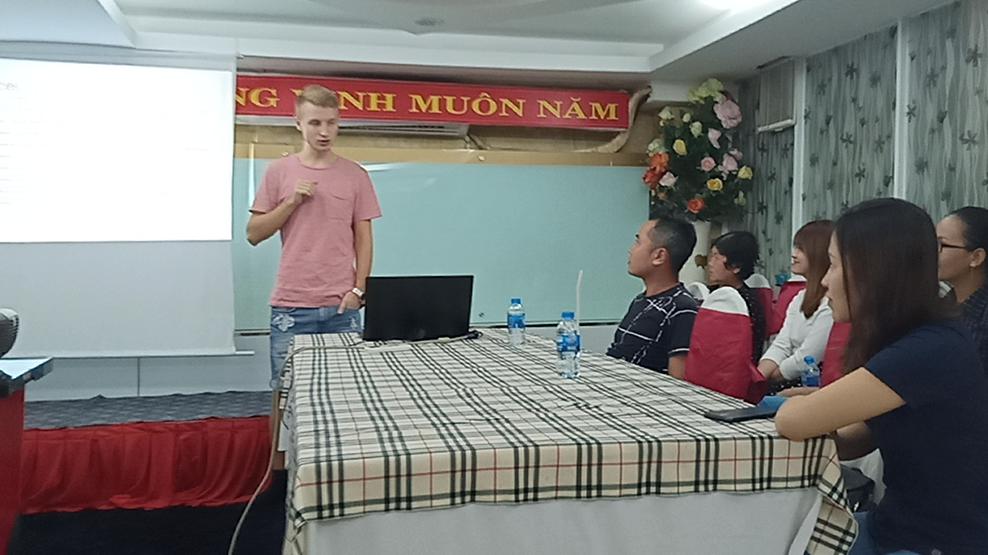
Một buổi tư vấn cho phụ huynh về tầm quan trọng của bữa ăn sáng

Slide 18
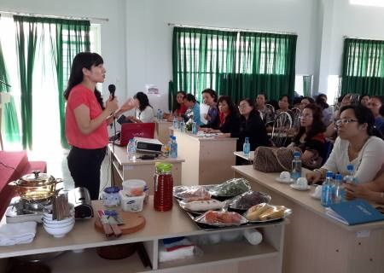
Một buổi tư vấn cho phụ huynh về chế biến món ăn cho trẻ 6-18 tháng

Slide 19
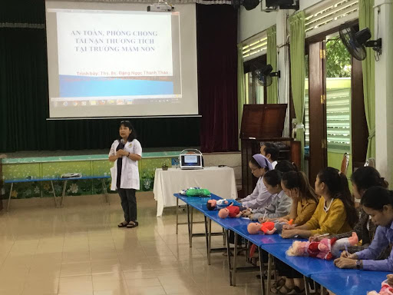
Tư vấn cho đội ngũ giáo viên, nhân viên về công tác an toàn phòng chống thương tích cho trẻ mầm non

Slide 20
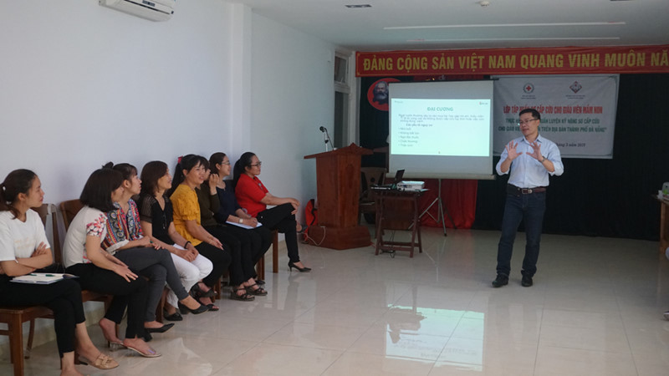
Tư vấn cho đội ngũ giáo viên, nhân viên phụ huynh về công tác
sơ cấp cứu cho trẻ mầm non

Slide 21

Phụ huynh tham gia các hoạt động trong trường mầm non

Slide 22
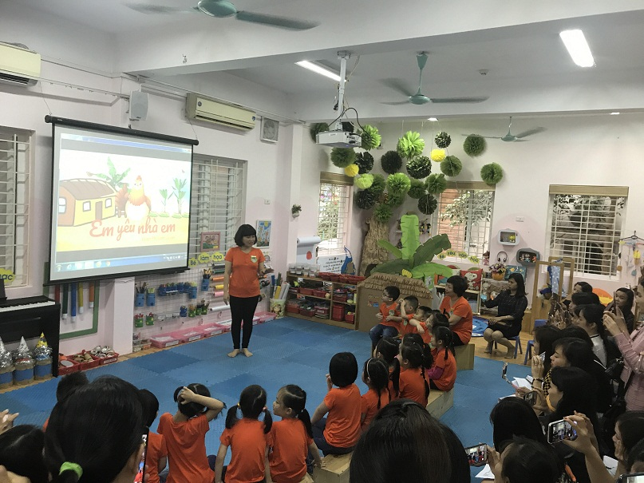
Phụ huynh tham dự giờ hoạt động học

Slide 23
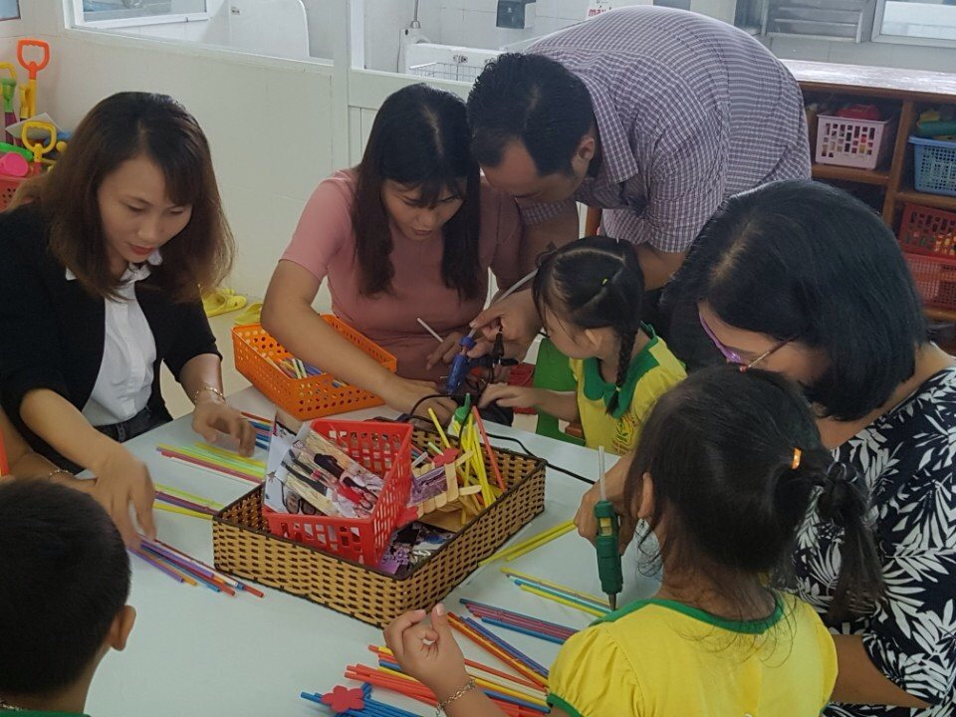
Phụ huynh tham gia làm đồ chơi cùng trẻ

Slide 24
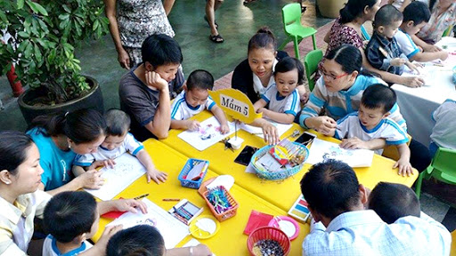
Phụ huynh tham gia trong hoạt động vẽ tranh cùng trẻ

Slide 25
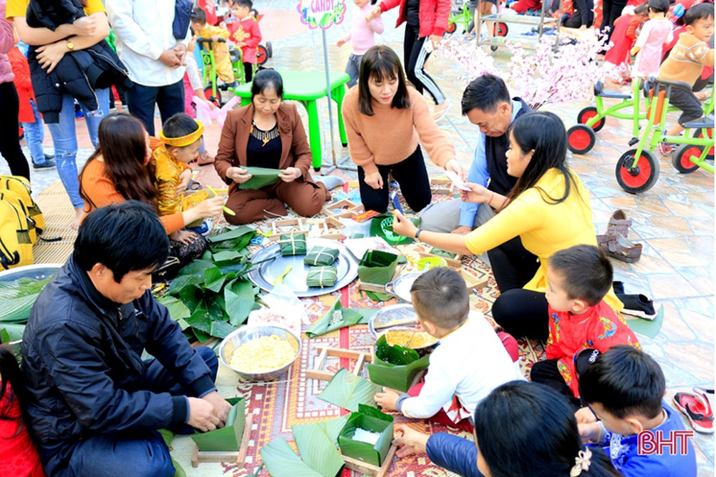
Phụ huynh tham gia gói bánh cùng trẻ trong dịp lễ hội mùa xuân

Slide 26
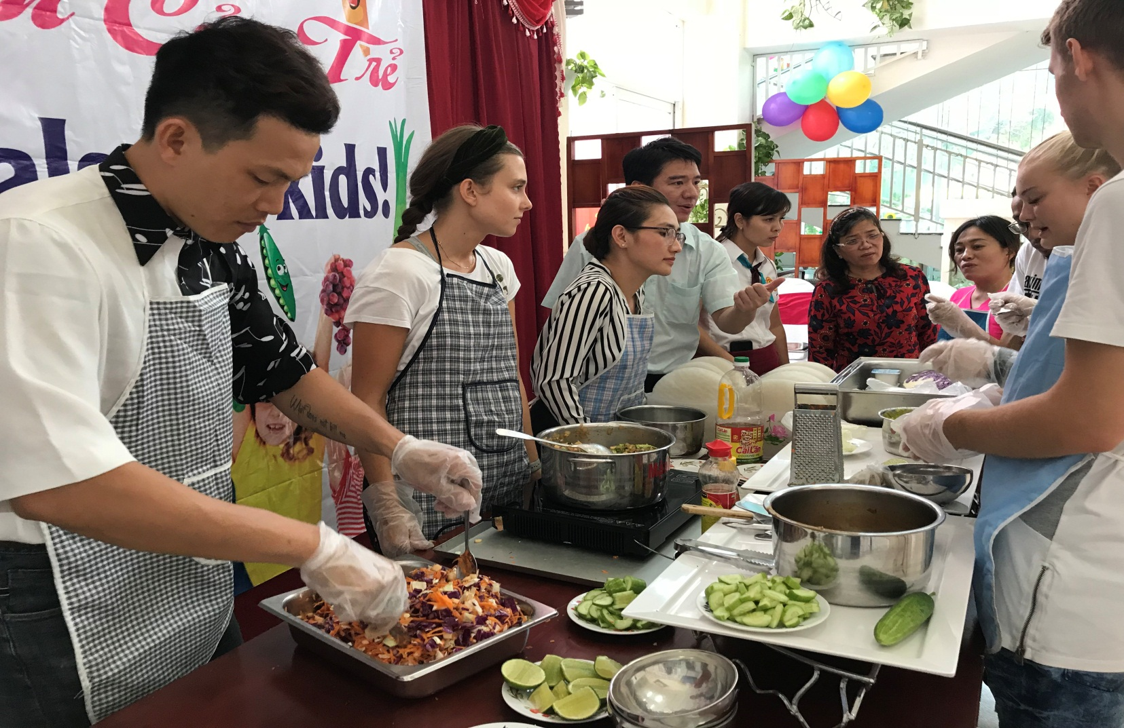

Phụ huynh trải nghiệm nấu bữa ăn đầy đủ chất dinh dưỡng cho trẻ

Slide 27


Anh/ chị hãy cho biết các hình thức phối hợp giữa nhà trường và gia đình trong chăm sóc giáo dục trẻ ?

Slide 28

Các hình thức phối hợp giữa nhà trường và gia đình trong CSGD trẻ
1. Truyền thông/tuyên truyền
1. Truyền thông/tuyên truyền
2. Tham vấn/tư vấn
3. Tọa đàm chuyên đề, chia sẻ kinh nghiệm
Tham gia các hoạt động trãi nghiệm cùng trẻ trong nhà trường
4. Thực hành
Tham gia thực hành các hoạt động chăm sóc trẻ (cách xử lý khi trẻ bị hóc sặc, bị ngạt…)

Slide 29
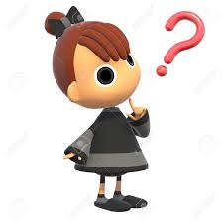
Anh/ chị hãy cho biết sự khác nhau giữa truyền thông và tuyên truyền ?

Slide 30
Sự khác nhau giữa truyền thông và tuyên truyền
Truyền thông
Tuyên truyền
Là một quá trình giao tiếp, chia sẻ, trao đổi thông tin hai chiều giúp cho hai bên cùng hiểu nhau để thay đổi thái độ và hành vi.
Là những thông tin, thông điệp gửi tới người nhận mang tính chất một chiều mà không cần quan tâm tới phản ứng của người nhận.
- Đề cao vao trò của người nghe.
Đề cao vai trò của người nói.
- Coi trọng tương tác bình đẳng giữa người nói và người nghe.
Ý kiến chủ quan, một chiều.

Slide 31
Truyền thông hiệu quả
+ Nhà trường
- Nắm vững nội dung cần truyền tải đến cha mẹ
- Hiểu rõ cha mẹ muốn gì
- Các thông tin rõ ràng, ngắn gọn dễ hiểu
- Sử dụng phương tiện truyền thông phù hợp.
  . Nội dung Truyền thông
- Liên quan đến nhu cầu thực tế của cha mẹ
- Đưa ra đúng lúc, đúng thời điểm
- Có ý nghĩa với cha mẹ
- Phù hợp với hoàn cảnh của họ

Slide 32
. Phương tiện truyền thông
- Phù hợp với hoàn cảnh thực tế của cha mẹ: thời gian, kinh phí.
- Cha mẹ dễ dàng tiếp cận
- Hấp dẫn với cha mẹ
+ Cha mẹ (nhận)
- Mong muốn được nhận thông tin về chăm sóc giáo dục trẻ
- Hiểu rõ giá trị của nội dung thông tin
- Chú ý lắng nghe
- Đưa Thông tin phản hồi

Slide 33
Sự khác nhau giữa tham vấn và tư vấn
Tham vấn
Tư vấn
- Là cuộc nói chuyện với 1/ hoặc nhiều người, hướng tới mục tiêu lâu dài giúp họ nâng cao khả năng giải quyết vấn đề lâu dài sau khi được tham vấn.
- Là cuộc nói chuyện giữa 1 chuyên gia về 1 lĩnh vực nhất định với 1 hoặc nhiều người đang cần lời khuyên hay chỉ dẫn về lĩnh vực đó hướng đến giải quyết vấn đề hiện tại.
- Hỗ trợ thân chủ ra quyết định bằng cách giúp họ xác định, làm sáng tỏ vấn đề và tự đưa ra lựa chọn để quyết định.
- Thường cung cấp thông tin hay đưa ra lời khuyên “mang tính chất chuyên môn” cho thân chủ.
- Gồm nhiều cuộc nói chuyện/gặp gỡ liên tục, giải quyết lâu dài và bền vững.
- Diễn ra trong thời gian ngắn, giải quyết vấn đề tức thời.

Slide 34

Tọa đàm/chia sẻ kinh nghiệm
Các buổi tọa đàm không chỉ là chia sẻ những kiến thức, kỹ năng CSGD trẻ mà còn tạo động lực và chỉ ra con đường ngắn nhất cho cha mẹ trong việc CSGD trẻ.
+ Làm thế nào tổ chức được các buổi tọa đàm:
Tìm hiểu nhu cầu của cha mẹ vào buổi họp đầu năm
+ Sử dụng bảng hỏi (trao đổi trực tiếp)
+ Xử lí thông tin, sau đó nhà trường lên KH thực hiện.
Mời các chuyên gia đầu ngành về giáo dục mầm non làm diễn giả chia sẻ trong các buổi tọa đàm về chuyên đề giáo dục mầm non. (2 lần/năm – 1 lần/học kì)

Slide 35
Tìm hiểu nghề nghiệp của cha mẹ, thông qua giao tiếp hoặc tìm hiểu hồ sơ nhập học đầu năm để tìm ra các chuyên gia như Bác sĩ, chuyên gia tâm lí – giáo dục trẻ em… và thuyết phục họ tình nguyện làm diễn giả chia sẻ tọa đàm về các chủ đề mà họ có thể đảm nhận được.

Slide 36

Anh/ chị hãy cho biết tại sao phải tổ chức cho cha mẹ trẻ thực hành?

Slide 37
Thực hành
Thực hành rất quan trọng giúp cha mẹ hiểu và làm đúng mới có hiệu quả, nếu làm sai sẽ có tác dụng ngược.
+ Làm thế nào để tổ chức hoạt động thực hành cho cha mẹ
Tổ chức các hoạt động thực hành xen kẽ các buổi truyền thông, nội dung thực hành không nặng nề (có thể xem thêm cẩm nang cho cha mẹ: “Chăm sóc dinh dưỡng và sức khỏe cho trẻ”, “Cùng con phát triển toàn diện”.

Slide 38
Thực hiện video clip hướng dẫn chi tiết các bước thực hành một số nội dung quan trọng, yêu cầu cha mẹ thực hiện các thao tác cho đúng rồi gửi qua zalo, viber hoặc messenger cho cha mẹ.
Tổ chức thực hành qua livestream và thông báo cho PH theo dõi.

Slide 39
Thực hành thông qua các buổi tư vấn cho những cha mẹ có nhu cầu.
Tổ chức riêng một buổi thực hành cho 1-2 nội dung gần nhau.
(Tuy nhiên hạn chế của hình thức này là việc tập trung cha mẹ vào một thời điểm rất khó khăn, vì mỗi cha mẹ có công việc và thời gian khác nhau).

Slide 40
3. Một số kĩ năng cần có khi làm việc với cha mẹ
1. Kĩ năng tìm hiểu đối tượng (cha mẹ)
  5. Kĩ năng lắng nghe
2. Kĩ năng điều hành
  6. Kĩ năng phản hồi
3. Kĩ năng truyền đạt/trình bày
  7. Kĩ năng quan sát
  4. Kĩ năng giao tiếp và xử lí tình huống
  8. Kĩ năng thuyết phục

Slide 41

3.1.Kĩ năng tìm hiểu đối tượng
Tìm hiểu gì?
Trình độ học vấn, hoàn cảnh gia đình, quan điểm giáo dục và cách chăm sóc giáo dục con cái để có thể lựa chọn những hình thức hỗ trợ phù hợp.
2. Tìm hiểu như thế nào?
Tạo bầu không khí cởi mở để cha mẹ cảm thấy thoải mái chào hỏi, đón tiếp niềm nở, sử dụng kỹ năng giao tiếp phi ngôn ngữ.
Sử dụng câu hỏi mở để thu thập thông tin, tìm hiểu cha mẹ giúp người được hỏi có cơ hội trình bày ý kiến của mình nhiều hơn. Các câu hỏi có những từ: cái gì? Như thế nào? Bằng cách nào? Bao lâu? Bao nhiêu? Ở đâu?

Slide 42
3.2. Kĩ năng điều hành
GV/CBQL cần làm gì để điều hành tốt buổi họp cha mẹ?
a. Quan tâm đến tất cả mọi người
b. Đồng cảm
c. Tôn trọng
d. Có lòng tin

Slide 43
2. Khi điều hành cần lưu ý những gì?
- Bố trí phòng họp sao cho mọi người có thể di chuyển dễ dàng.
- Di chuyển đúng lúc: không nên đứng im một chỗ hoặc di chuyển quá nhiều mà phải di chuyển đúng lúc để thu hút sự chú ý của người nghe.
- Sử dụng hình ảnh trực quan: có thể sử dụng hình vẽ, mô hình, biểu tượng để mọi người dễ hình dung.
- Luôn chú ý lắng nghe và quan sát xung quanh để đảm bảo từng người có cơ hội phát biểu ý kiến và lắng nghe khi người khác phát biểu.
- Thu hút sự tham gia của tất cả mọi người: Tạo cơ hội cho tất cả phụ huynh được chia sẻ kinh nghiệm và có cơ hội học được từ kinh nghiệm của người khác.
- Thân thiện và cở mởi với tất cả mọi người.

Slide 44
3.3. Kĩ năng diễn đạt/trình bày
1. Những điều cần làm khi trình bày
- Tỏ ra thân thiện, tự tin, thoải mái và mỉm cười với phụ huynh.
- Nói rõ, đủ to, chậm rãi và thay đổi ngữ điệu, dùng từ ngữ dễ hiểu, gần gũi với cuộc sống hàng ngày.
- Giải thích theo một thứ tự nhất định, logic từng vấn đề.
- Sau mỗi phần cần chốt lại ý chính, sau đó mới chuyển qua phần tiếp theo.

Slide 45
- Không nên nói quá nhiều, quá nhanh hoặc quá chậm.
- Hỏi lại xem người nghe đã hiểu và nhớ những gì rồi.
- Khuyến khích cha mẹ đặt câu hỏi.
- Cung cấp một lượng thông tin phù hợp mỗi lần truyền đạt. Các ví dụ cần liên hệ với cuộc sống hàng ngày của cha mẹ và trẻ dễ hiểu.
- Sử dụng phương tiện hỗ trợ có hiệu quả.

Slide 46
2. Một số nguyên tắc cơ bản trong khi trình bày
- Người trình bày phải đánh giá đúng bản thân: về kiến thức, mối quan hệ, cương vị, bề dày thực tiễn.
- Tìm hiểu kĩ các thông tin về cha mẹ, trình độ, nghề nghiệp, nhu cầu cha mẹ mong muốn được biết.

Slide 47
- Chuẩn bị đầy đủ thông tin, tài liệu, các ví dụ minh họa có liên quan đến buổi làm việc với các bậc cha mẹ.
- Phải xác định rõ mục đích của buổi trình bày, có lý do, thời gian, địa điểm rõ ràng.
- Chuẩn bị tốt bài trình bài và trình bày một cách logic: mở đầu, nội dung, kết luận.

Slide 48

Anh/ chị hãy cho biết tại sao cần có kỹ năng giao tiếp và xử lý tình huống phù hợp với cha mẹ?

Slide 49
Giao tiếp và xử lí tình huống tốt sẽ:
- Tạo được mối quan hệ gần gũi giữa giáo viên với cha mẹ.
- Tạo được sự tin tưởng và tôn trọng của cha mẹ với giáo viên, cán bộ nhân viên trong trường.
- Giải quyết các vấn đề một cách hiệu quả và có sự thống nhất trong chăm sóc giáo dục trẻ ở trường và gia đình.
- Giải quyết được các mâu thuẫn và kiểm soát cảm xúc khi có các vấn đề nảy sinh trong quá trình giao tiếp với cha mẹ.
- Tránh được sự hiểu nhầm.

Slide 50

Giao tiếp và xử lý tình huống như thế nào cho phù hợp với cha mẹ?

Slide 51

3.4. Kĩ năng giao tiếp và xử lí tình huống
- Trao đổi trực tiếp và thẳng thắn để giải quyết vấn đề: Hãy áp dụng quy tắc khen trước khi chê khi trao đổi với cha mẹ về những vấn đề của con họ.

Slide 52
- Sử dụng từ ngữ trong sáng, gẫn gũi, dễ hiểu; ngắn gọn, rõ ràng, mạch lạc; ngữ điệu giọng nói: nhẹ nhàng, trìu mến, yêu thương…
- Nét mặt tươi vui, thân thiện, hòa nhã, gần gũi, ân cần khi giao tiếp với cha mẹ trẻ.

Slide 53
- Cử chỉ nhẹ nhàng, quan tâm, luôn bình tĩnh, trong mọi tình huống.
- Biết lắng nghe và có sự tương tác thông qua ánh mắt, cử chỉ, nụ cười thể hiện sự quan tâm với cha mẹ khi đang nói chuyện.
- Không làm việc riêng khi cha mẹ đang nói chuyện với mình.

Slide 54
- Tạo ra sự hài hước trong khi nói chuyện để giảm sự căng thẳng (nếu có).
- Không nên nói quá nhiều mà nên để cha mẹ cùng chia sẻ thông tin, cảm xúc về các vấn đề cần thiết liên quan đến trẻ, đến nhà trường.

Slide 55
- Biết dừng đúng lúc: tôn trọng sự riêng tư của trẻ/của gia đình. Khi cảm thấy cha mẹ bồn chồn mất tập trung, không sẵn sàng chia sẻ thì nên dừng lại để tiếp tục vào buổi khác.
- Tôn trọng tuyệt đối các thông tin cá nhân của gia đình trẻ trong các cuộc trao đổi với cha mẹ, không được kể với người khác về cuộc trò chuyện đó.

Slide 56


Anh/chị hãy cho biết những điều nên và không nên khi giao tiếp/ xử lý tình huống?

Slide 57


Một số điều nên và không nên khi giao tiếp/xử lý tình huống
Tìm hiểu nguyên nhân
Khi nóng giận, mệt mỏi nên hẹn trao đổi vào buổi khác
NÊN
Xử lí sự việc công bằng, công tâm cho cả hai phía
Bình tĩnh lắng nghe cha mẹ trẻ trình bày lí do
Đặt vị trí của mình vào người nghe (sự thông cảm).

Slide 58

- Đổ lỗi cho trẻ/cha mẹ.
- Phản ứng nóng vội khi cha mẹ đang nói
và phản hồi lại bằng những thái độ căng thẳng,
cử chỉ không thích hợp.
Không nên
- Lảng tránh khi gặp tình huống bất lợi cho mình.
- Không đặt mình vào vị trí người nghe.
- Giao tiếp với cha mẹ khi cảm xúc không tốt
(nóng giận hoặc buồn bực).

Slide 59

3.5. Kĩ năng lắng nghe
    * Những việc cần làm để thể hiện lắng nghe tích cực
- Ngồi ngang bằng với đối tượng, loại bỏ các vật cản.
- Nhìn vào người đang nói chuyện với mình.
- Nét mặt và cử cử chỉ phù hợp.
- Đặt câu hỏi ngắn, rõ ràng, câu hỏi mở.
- Khuyến khích cha mẹ nói, không phê phán, chỉ trích.

Slide 60
- Không ngắt lời khi cha mẹ đang nói, cho dù họ có tỏ thái độ bức xúc, đợi cho họ nói hết ý rồi mới phản hồi.
- Nhắc lại lời cha mẹ để tỏ sự quan tâm và hỏi lại nếu chưa hiểu.
- Gật đầu, hoặc sử dụng những từ: “ừ, ồ, thế à” để tỏ ra quan tâm và đồng ý với những điều cha mẹ chia sẻ.

Slide 61
* Một số nguyên tắc khi lắng nghe
- Thấu hiểu khi lắng nghe, bởi vì không phải điều gì cha mẹ cũng có thể nói ra một cách trực tiếp cho bạn biết. Do vậy trong quá trình lắng nghe, bạn cần sử dụng tư duy, sự nhạy cảm của mình để tìm ra ẩn ý mà cha mẹ muốn truyền đạt.

Slide 62
Tập trung vào cuộc giao tiếp.
Tuyệt đối không được ngắt lời, muốn lắng nghe tốt, điều kiện đặt ra là giáo viên phải để cho cha mẹ có “không gian” để nói, thay vì dành hết phần nói của họ. Khi cha mẹ đang nói, nếu ngắt lời sẽ khiến họ khó chịu, không còn muốn chia sẻ nữa.

Slide 63
- Không phán xét và áp đặt cha mẹ.
Việc tiếp thu ý kiến người khác sẽ giúp giáo viên hoàn thiện hơn.
Biết cách đặt câu hỏi.
Sử dụng ngôn ngữ hình thể.
Đưa ra các ý kiến cá nhân.

Slide 64

3.6. Kĩ năng phản hồi tích cực
* Việc đưa phản hồi mang tính xây dựng và hiệu quả:
- Tập trung vào những việc đã làm tốt, hiệu quả.
- Cân nhắc đến nhu cầu của người nhận phản hồi (người nghe).
- Tập trung vào hoạt động của họ thay vì con người.
- Hướng vào hành vi mà người nhận có thể cải thiện được.
Mô tả sự thay đổi chứ không phán xét đúng sai.

Slide 65
* Việc nhận phản hồi cũng cần có tính xây dựng bằng cách:
Lắng nghe tích cực nội dung phản hồi.
Không cắt ngang người nói.
Diễn đạt lại câu nói hoặc đặt câu hỏi để nắm rõ ý kiến của người phản hồi.
Cảm ơn người cho phản hồi dù là tích cực hay tiêu cực.
Suy nghĩ về những phản hồi nhận được và những gì cần làm để phát huy hoặc cải thiện vấn đề.

Slide 66
    * Các nguyên tắc cần nhớ khi đưa ý kiến phản hồi tích cực
- Nên đưa ý kiến phản hồi khi người nhận đã sẵn sàng, phản hồi mang tính hai chiều: có cho và có nhận, đặt câu hỏi lẫn nhau, chia sẻ…
- Đưa ý kiến phản hồi càng sớm càng tốt. Khi đưa ý kiến phản hồi cần lưu ý đến tâm trạng của cả người đưa và người nhận phản hồi.

Slide 67
- Hãy phản hồi bằng cách nêu bật những điểm tích cực trước sau đó đưa ra những điểm cần cải thiện, không nên nói lại khuyết điểm trong quá khứ.
- Không nên đưa ra quá 4 điểm cần cải thiện trong một lần phản hồi và nên chú trọng vào những hành vi có thể thay đổi.
- Khuyến khích người nhận phản hồi tự đưa ra giải pháp.

Slide 68
- Đi thẳng vào vấn đề, tránh vòng vo.
- Chân thành, nói ngắn gọn.
- Chú ý đến giọng nói của bạn.
- Phản hồi tích cực thường được sử dụng như một công cụ hữu ích trong mối quan hệ giữa nhà trường và cha mẹ trẻ.

Slide 69

3.7. Kĩ năng quan sát
    Những việc cần làm khi quan sát
- Bao quát toàn bộ/ toàn cảnh không khí của buổi họp/sinh hoạt.
- Quan tâm đến lời nói, cử chỉ và điệu bộ, thái độ của người nghe.
- Kết hợp với lắng nghe và phân tích những hành vi không lời của cha mẹ.
- Khách quan, không áp đặt, định kiến, tôn trọng người nghe.

Slide 70
- Để biểu lộ thái độ thân thiện của mình bằng cách khích lệ cha mẹ tham gia vào cuộc nói chuyện.
- Quan sát một cách kín đáo, tế nhị và lịch sự.

Slide 71
3.8. Kĩ năng thuyết phục
+ Giáo viên cần làm gì để thuyết phục thành công?
- Tạo niềm tin
- Sử dụng lời lẽ, lập luận, chứng cứ làm cho cha mẹ tin tưởng và hành động theo.
- Thuyết phục phải gắn với lợi ích thực tiễn, hướng tới sự phát triển của trẻ, sự phát triển của trường lớp và tính khả thi trong thực tế.

Slide 72
Một số lỗi thường gặp khi thuyết phục các bậc cha mẹ
- Thuyết phục, là nghệ thuật để khiến ai đó tự nguyện.
1. Nhầm lẫn giữa thuyết phục với thao túng.
- Thao túng là sử dụng áp lực để bắt ai đó làm gì, không đúng theo nguyện vọng của họ.
2. Chọn thời điểm không thích hợp.
3. Kiểm soát không tốt cảm xúc khi gặp việc không theo ý muốn.
4. Chuẩn bị các minh chứng, lập luận chưa đủ cho vấn đề cần giải quyết.

Slide 73

Tất cả những tương tác của ta với trẻ nhỏ rồi
sẽ kết trái, không chỉ trong hiện tại mà còn trong con người trưởng thành
của đứa trẻ về sau.
Hãy tạo cầu nối tốt giữa gia đình và nhà trường.
Niềm tin sẽ dẫn bạn đến thành công.
Bạn chẳng thể làm được điều gì mà thiếu đi uy tín của việc tạo dựng niềm tin.

Slide 74


TÀI LIỆU THAM KHẢO

Slide 75

CÁM ƠN QUÝ THẦY CÔ ĐÃ CHÚ Ý THEO DÕI

